Slide 1
Стикеры-заметки
Исполнитель: Субботин Максим Сергеевич

Slide 2
Идея проекта
Создание приложения-органайзера, для отображения заметок в виде стикеров

Slide 3


Используемые библиотеки
PyQt5 == 5.15.7
sqlite3
hashlib
sys
os

Slide 4
Используемые функции в классах
Login:
login_user - вход пользователя в систему
open_reg_window - открытие окна регистрации
check_input - проверка, ввел ли пользователь данные в поля для ввода
create_db - создание базы данных, если таковая отсутствует
Register:
register_user - регистрация пользователя в системе и автоматический вход
open_log_window - открытие окна входа в систему
check_input - проверка, ввел ли пользователь данные в поля для ввода

Slide 5
NotesMainMenu:
update_or_create_note - создание и обновление заметки
create_new_window - создание нового окна, для отображения заметки в виде стикера
get_new_windows - добавление всех выбранных заметок в список, с дальнейшим их открытием
create_txt - создание текстового файла, в котором записаны последние открытые заметки
delete_note - удаление выбранной заметки
get_list_of_note - отображение всех заметок пользователя в меню выбора
logout_user - выход пользователя из аккаунта, и открытие меню входа
CreateOrUpdateNote:
get_new_color - получение цвета для заметки
save_note - сохранение заметки
Note:
description_change - изменение описания заметки, для корректного отображения

Slide 6
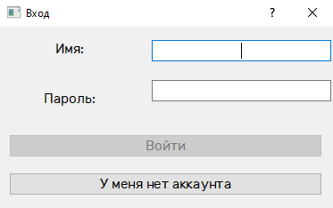
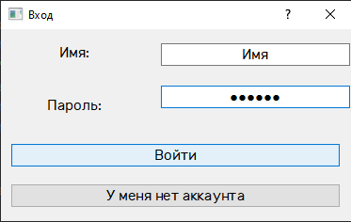
Скриншоты программы
Вход пользователя(данные не введены)
Вход пользователя(данные введены)

Slide 7
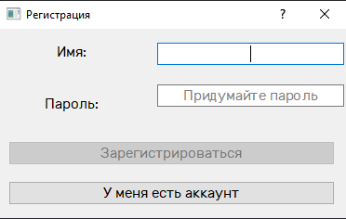
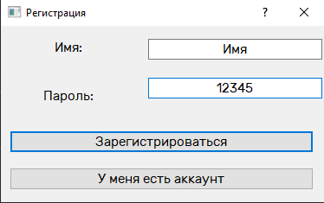
Регистрация пользователя(данные не введены)
Регистрация пользователя(данные введены)

Slide 8
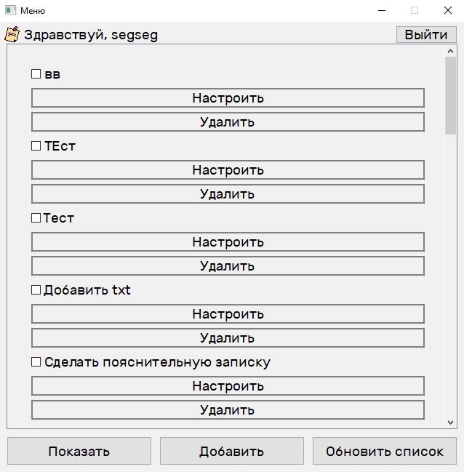
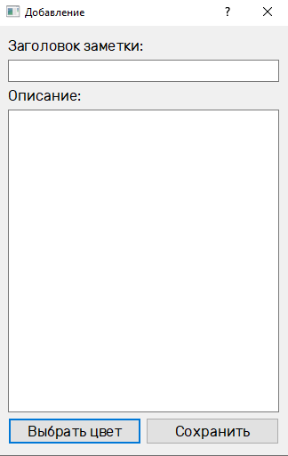
Главное меню
Создание заметки

Slide 9
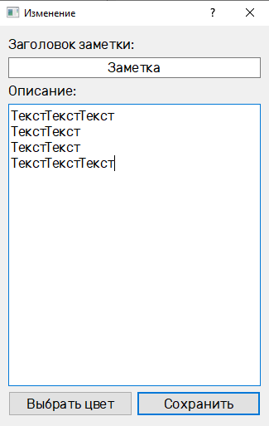
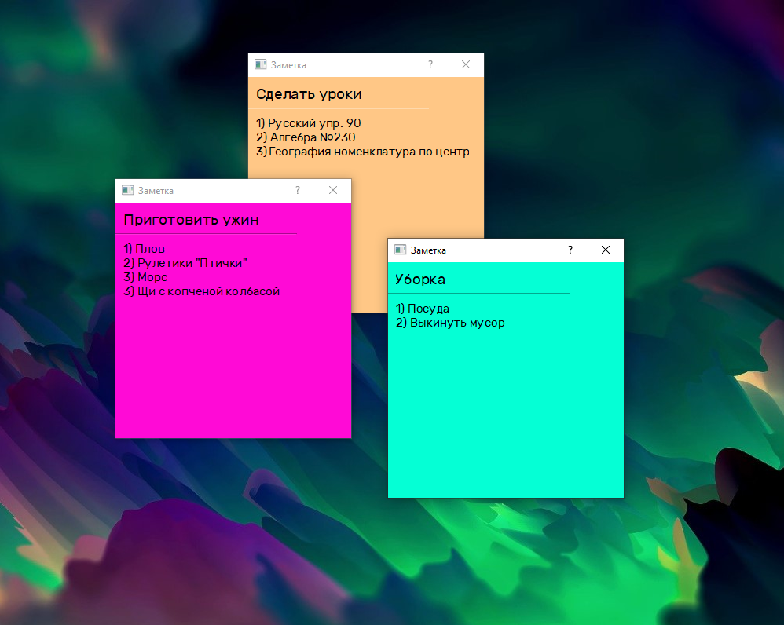
Изменение заметки
Заметки

Slide 10
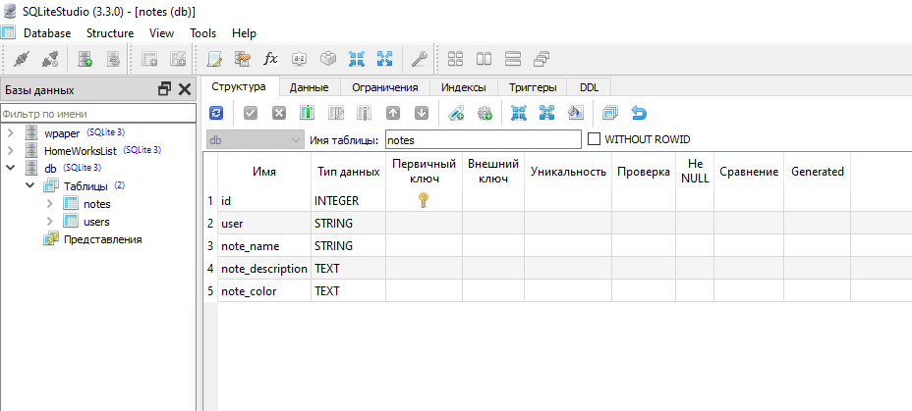
База данных
Название поля | Тип поля | Назначение поля
id | INTEGER | Уникальный номер заметки
user | STRING | Имя владельца заметки
note_name | STRING | Название заметки
note_descripion | TEXT | Описание заметки
note_color | TEXT | Цвет заметки
Таблица “notes”, где записаны данные о заметках

Slide 11
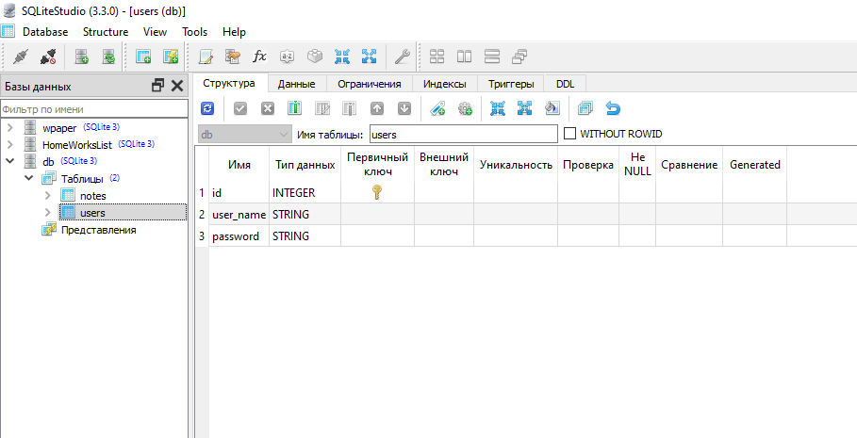
Название поля | Тип поля | Назначение поля
id | INTEGER | Уникальный номер пользователя
user_name | STRING | Имя пользователя
password | STRING | Пароль пользователя
Таблица “users”, где записаны данные о пользователях

